Slide 1

מועצה אזורית שהם
WEBrowser
STR
מציגים
קפלן ניר
קרטניקוב אלכסיי
חג'וג' יוסף
מנהלת הפרויקט
קפלן יוליה

Slide 2

על מה נדבר
WEBrowser
תיאור כללי של האתר
עץ בדיקות
פלטפורמות בדיקה
בדיקות שבוצעו ואלה שלא
באגים
תקלות לפי סבבי בדיקה
המלצות ושיפורים
השוואת אתרים
סקר למשתמש

Slide 3

תיאור כללי של האתר
WEBrowser
אתר המועצה האזורית שהם: www.shoham.muni.il
אתר עירוני המשמש את חברי המועצה ועובדיה
המועצה ממוקמת במרכז בין ירושלים ות"א
נוסדה בשנת 1993 וחיים בה 21 אלף תושבים
המועצה מובילה את פיתוחו של היישוב

Slide 4
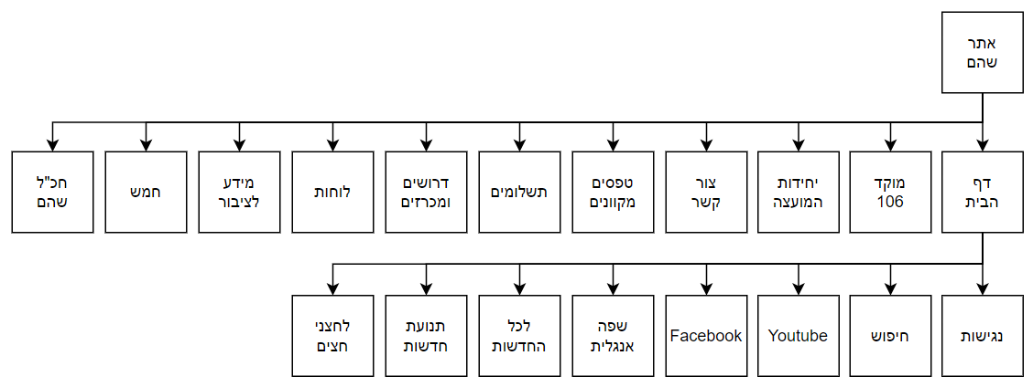
WEBrowser
עץ בדיקות

Slide 5




פלטפורמות
WEBrowser
Mobile
Windows
IOS
Edge
Chrome
ANDROID

Slide 6
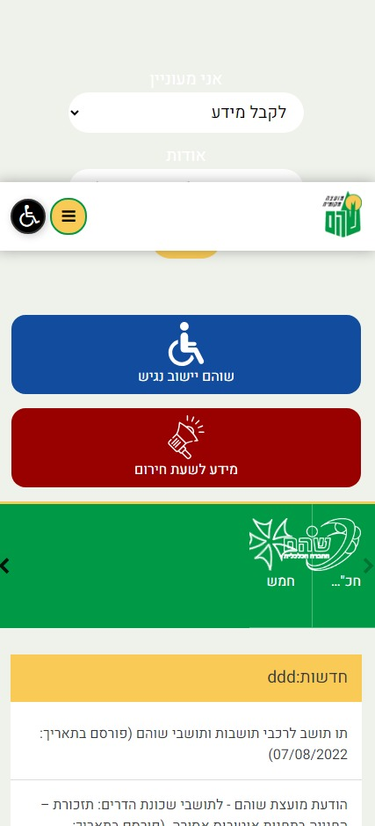
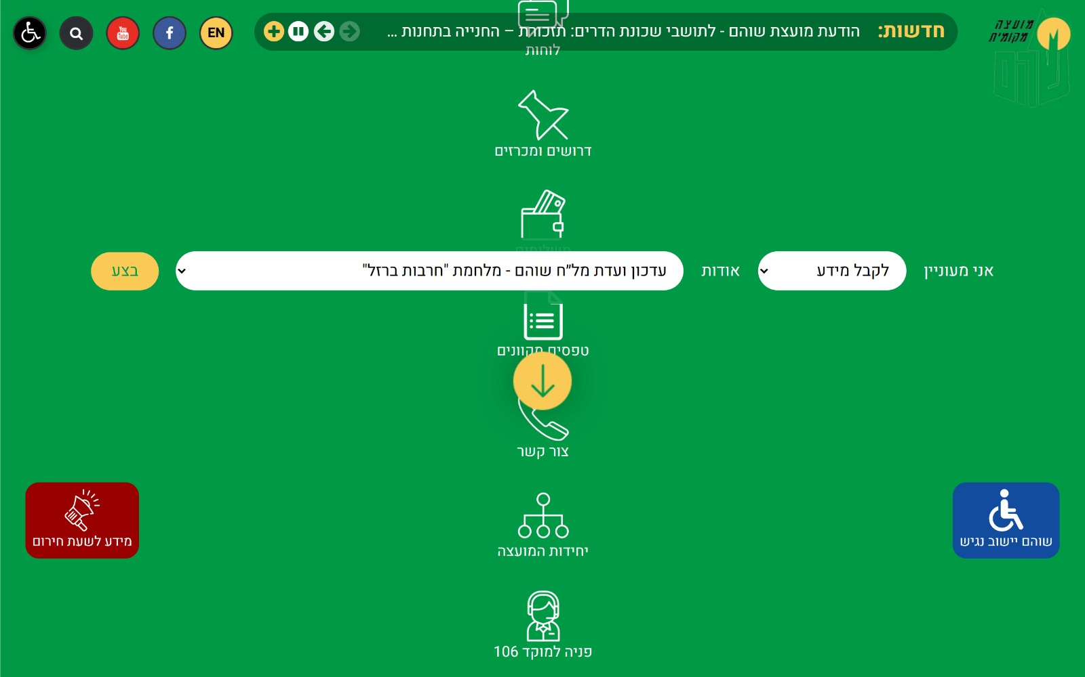
המשך פלטפורמות
WEBrowser
ב- Edge , Chrome אין שינויים
IOS ANDROID

Slide 7

בדיקות שבוצעו
WEBrowser
Sanity
Internationalization
Functionality
Survival & Recovery
Gui
Performance
Compatibility
Interface
Usability
CRUD
Accessibility

Slide 8

בדיקות שלא בוצעו
WEBrowser
Load
Data migration
Security
Authentication

Slide 9

באגים
WEBrowser
Functionality | Gui | Compatibility
Pause/Play לחצנים | גודל וצבע תפריט הנגישות | תפריט הנגישות נמתח לרוחב
מפת האתר חסרה | שורת הקלדה מסתירה את הלחצנים | אין סרטון במסך הבית IOS / ANDROID
קישור שבור: לחצן נגישות, מייל פניות הציבור, תשלומי תושב, תיק תושב-תשלומים | כותרות בצבע לבן על גבי ירוק ולחצן "בצע"
 | במכרזים מופיעה קידומת שגויה 03-972
 | אין מרכוז כותרות ואין אחידות

Slide 10
באגים
WEBrowser
Accessibility | Internationalization
גודל הטקסט עובד רק על התפריט הראשי | לחצן EN מתרגם לאנגלית רק קישור אחד מכל האתר ואין תרגום של הכותרת

Slide 11
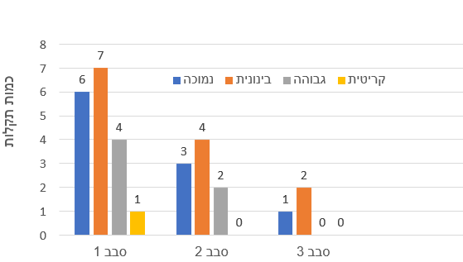
תקלות לפי סבבים
WEBrowser
מספר סבב | נמוכה | בינונית | גבוהה | קריטית
1 | 6 | 7 | 4 | 1
2 | 3 | 4 | 2 | 0
3 | 1 | 2 | 0 | 0

Slide 12
המלצות
WEBrowser
1.תירגום את כל האתר לאנגלית ברגע שלוחצים על שינוי שפה
2.הוספת שפות אחרות כמו ערבית,רוסית
3.לסדר את כל הקישורים השבורים
4.לסדר את התאימות בכל הפלטפורמות
5.לתקן את הפונקציונליות של הלחצנים בדף הבית
6.לסדר את הקישור לפנייה במייל לממונה על פניות הציבור
7.לתקן את הגישה החסומה עבור יחידת אינטראנט
8.לשנות מיקום, צבע וגודל של תפריט הנגישות ולוודא שהוא קריא ובמיקום בולט לעין
9.לשנות מיקום וגודל שורת ההקלדה בחיפוש
10.לתקן את מספר הטלפון של אחראי המכרזים
11.למרכז את הכותרות ולוודא אחידות בכל הלינקים
12.לוודא ששינוי גודל הטקסט יפעל בכל הקישורים

Slide 13
השוואת אתרים
WEBrowser
 | מועצה שהם | חיפה
נגישות | צד שמאל רקע שחור 3 טווחים לגודל טקסט 3 צבעי ניגודיות | צד ימין רקע לבן מעל 10 טווחים 8 צבעי ניגודיות
תפריט | חלק האמצעי | חלק עליון
שפה | שפה עברית ורק דף אחד מתורגם לאנגלית | 4 שפות עברית, ערבית אנגלית, רוסית
אבטחת עוגיות | אין | יש
מפה | אין | יש

Slide 14
סקר למשתמש
WEBrowser

Slide 15
סקר למשתמש
WEBrowser

Slide 16
תודה על ההקשבה
WEBrowser

